Slide 1
LA TRISTEZA DE LA VIKINGA
ELABORADO POR
LOS ALUMNOS DE
5º de primaria

Slide 2
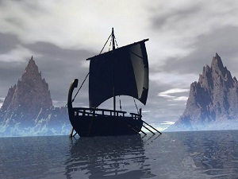
Un rey moro viajó a Noruega a por amores rubios y
raptó a bellas vikingas.

Slide 3
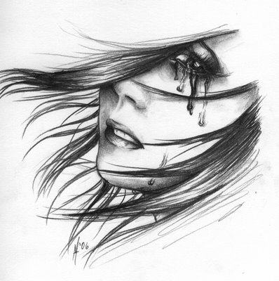
Para el rey moro había una favorita, pero ella entró
en una gran melancolía.

Slide 4
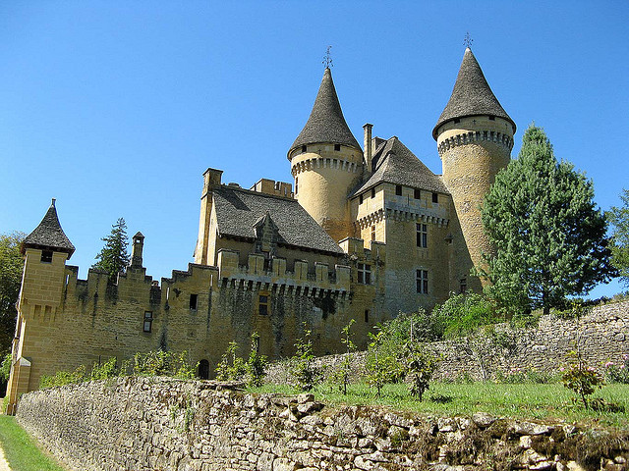
Un día el rey se enteró de que la tristeza era porque echaba
de menos su pueblo y los árboles nevados.
Entonces la encerró en lo más apartado del castillo.

Slide 5
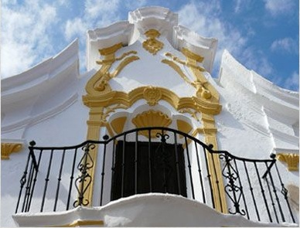
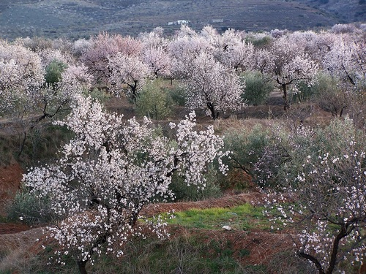
Pasado un tiempo, la llevó a un gran mirador para
enseñarle algo:
El rey enamorado había mandado plantar almendros
en flor para recordarle a su tierra.

Slide 6
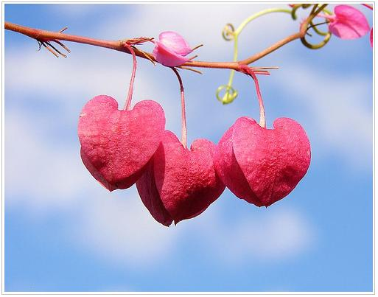
La vikinga comprendió el esfuerzo que había realizado
y por eso se quedó con él.

